Slide 1
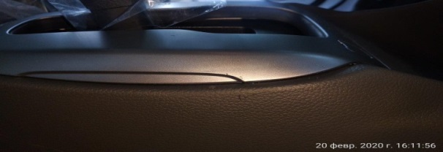
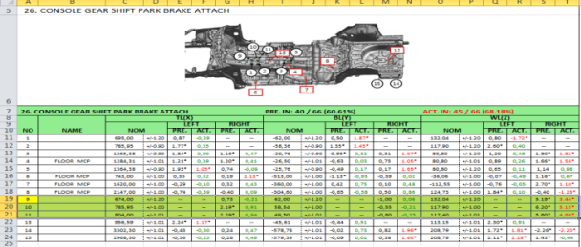
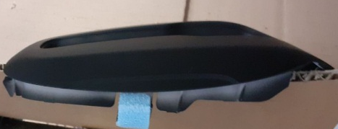
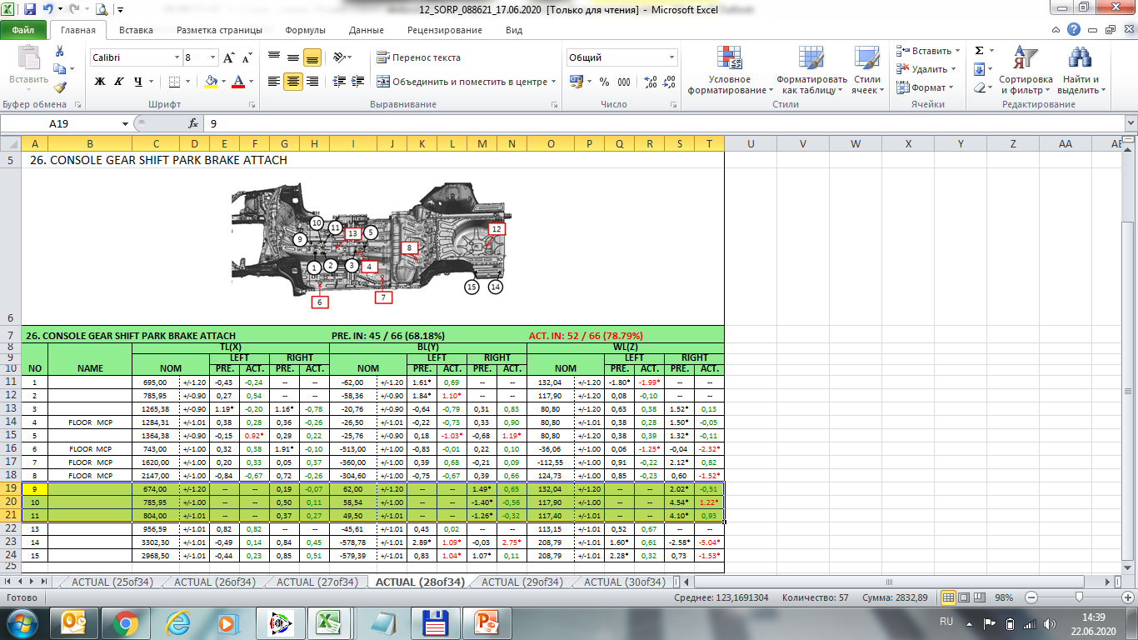
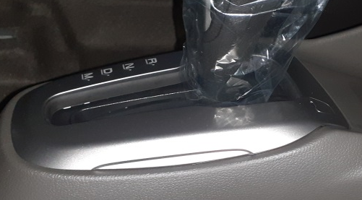
4. DRR - Сифат муаммоларини хал килиш хисоботи |  |  |  | Бажарилиш муддати: | Маъсул ходим:
Модел: | Цех/булим: | Муаммо аникланган сана: | Нуксонли автомобиллар сони: |  | Киргизбоев А.
COBALT | WELD-2 | 22.05.2020 | 9 | Расмлар
Нуксонни тафсилоти: FST INTERIOR TRANSMISSION AUTO CONTROL GAP муаммоси, яъни ўнг тарафи зазори очилиб қолиши.
2. Нуксонни туб сабаби: A RATE СММ текширувида Console box ва Shifting lever қотириладиган Brktлар ўнг тараф WL+ га кўтарилиб кетиши асосий омил қилиб олинди, хамда MP участкасида босқичма босқич такомилаштириш ишларини олиб бориш.
3. Нуксонни вактинча тухтатиш усули: Нуқсонни вақтинчалик TAPE губка қўйиб ўткизиб турилди. Такомилаштириш ишларидан кейин натижа ижобий бўлганлиги учун контеймент тўхтатилди.
4. Нуксонни бартараф килиш чора тадбирлари: MP участкасида ўнг тарафдаги секторда Suspension Asm деталини пайвандлаш жараёнида ишлатиладиган локатор ва Clampлари WL - га туширдик, чап тараф сектордаги CLAMP ва PINларни созланди. Frt floor участкасида хам CLAMP ва PINларни созланди. (BP-089721) Ишлар давом этяпти (fact =0,5~1,0mm).Муаммо тулик бартараф килинди.
5. Нуксонни тухтатиш санаси: |  |  |  | Brake Point:
Before
After

